Slide 1

Tuần 23
Bài đọc 2: Hè vui
TIẾNG VIỆT 5
Tập 2

Slide 2



Slide 3

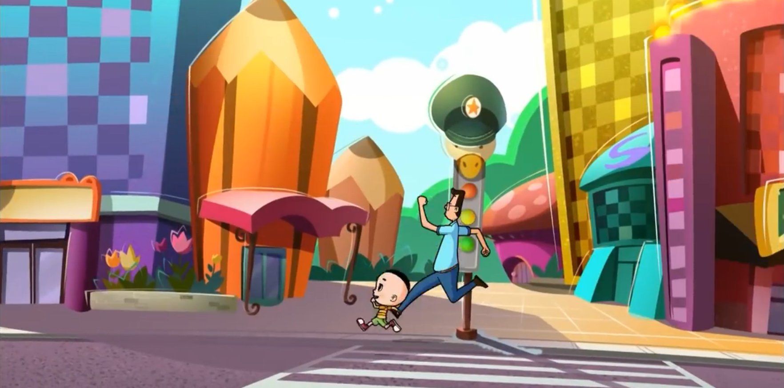

Cả lớp cùng xem video dưới đây:

Slide 4


Slide 5


Hoạt động 1
  Đọc thành tiếng

Slide 6

Luyện đọc một số từ khó
vàng hươm
nắng chan

Slide 7
Luyện đọc ngắt nghỉ các câu thơ
Nào tạm biệt/ bảng đen//
Chia tay/ bàn với ghế//
Cây phượng đỏ/ ngoài hiên//
Tôi/ xin chào bạn nhé!//

Slide 8
Bài thơ có thể chia làm 3 đoạn
Đoạn 1: Hai khổ thơ đầu.
Đoạn 2: Hai khổ thơ tiếp.
Đoạn 3: Còn lại.

Slide 9

Hoạt động 2
  Đọc hiểu

Slide 10

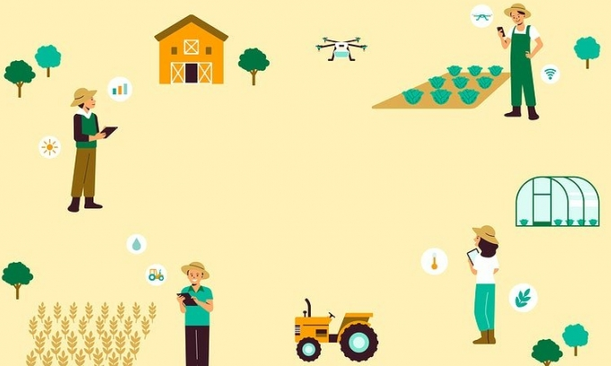
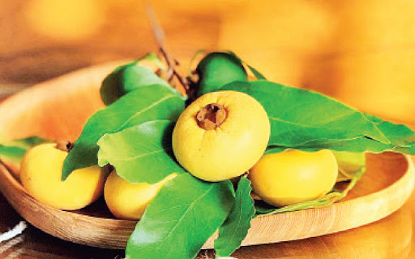
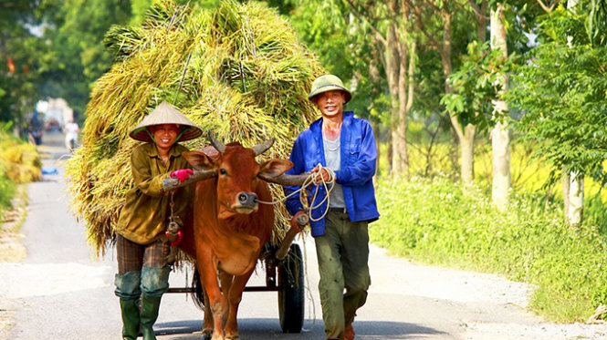
Giải nghĩa một số từ khó
hợp tác:
Hợp tác xã (nói tắt).
vàng hươm:
Có màu vàng tươi và đẹp, nhìn đẹp mắt.
xe lúa:
Chở lúa bằng xe.

Slide 11
CÂU HỎI
Câu 1: Bài thơ là lời của ai? Hai khổ thơ đầu cho em biết điều gì?
Câu 2: Những công việc nào đang chờ đợi các bạn học sinh trong mùa hè?
Câu 3: Tìm những từ ngữ, hình ảnh thể hiện vẻ đẹp của các bạn nhỏ trong lao động.
Câu 4: Những chi tiết nào cho thấy các bạn nhỏ rất thích thú với kì nghỉ hè nhưng cũng háo hức mong chờ năm học mới?

Slide 12


ĐÁP ÁN
Câu 1: Bài thơ là lời của ai?
Hai khổ thơ đầu cho em biết điều gì?
Bài thơ là lời của bạn học sinh đang học xa nhà (trọ học ở nhà người thân, họ hàng hoặc học ở một trường nội trú,…).
Rút ý đoạn 1: Tâm trạng của bạn nhỏ sau khi được nghỉ hè và trở về quê.

Slide 13
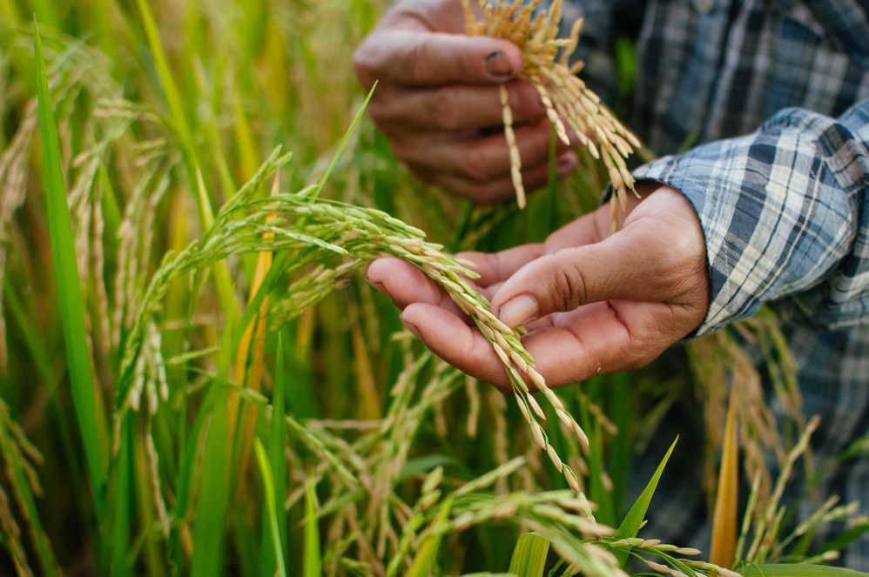
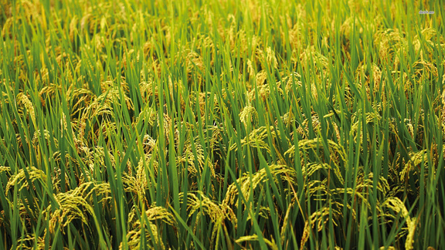
Câu 2: Những công việc nào đang chờ đợi
các bạn học sinh trong mùa hè?
Lúa vàng hươm ngợp đồng đang chờ các bạn tham gia vụ gặt, những luống rau khát vì nắng cần các bạn tưới nước.

Slide 14
Câu 3: Tìm những từ ngữ, hình ảnh
thể hiện vẻ đẹp của các bạn nhỏ trong lao động.
Vẻ đẹp của các bạn nhỏ trong lao động được thể hiện qua các câu thơ:
“Ta làm đàn chim nhỏ
Về xe lúa góp công”
“Ta làm mưa tưới nước
Cho rau lên xanh vườn.”
Thể hiện sự nhí nhảnh, đáng yêu, hăng say và chăm chỉ của những chủ nhân tương lai của đất nước.

Slide 15

Rút ý đoạn 2
Những công việc phụ giúp ông bà, cha mẹ mà bạn nhỏ làm khi được nghỉ hè.

Slide 16
Câu 4: Những chi tiết nào cho thấy các bạn nhỏ rất thích thú
với kì nghỉ hè nhưng cũng háo hức mong chờ năm học mới?
  “Hẹn nhau năm học mới
  Trong tiếng trống khai trường
  Chúng ta vui gặp lại”
Mặc dù rất thích thú với kì nghỉ hè nhưng các bạn nhỏ không quên hẹn gặp nhau vào năm học mới, các bạn rất háo hức mong chờ ngày gặp lại bạn bè thân thương trong tiếng trống khai trường.
Rút ý đoạn 3: Lời hẹn, sự háo hức mong chờ vào năm học mới.

Slide 17

Hoạt động 3
  Đọc nâng cao

Slide 18

Em hãy nhắc lại nội dung, ý nghĩa bài đọc “Hè vui”.

Slide 19
Đọc diễn cảm một số câu thể hiện tinh thần lao động hăng say và chăm chỉ của bạn nhỏ
Hợp tác/ đang vụ gặt//
Lúa vàng hươm/ ngợp đồng//
Ta/ làm đàn chim nhỏ//
Về xe lúa/ góp công.//
Những luống rau/ vườn mẹ //
Đang khát/ vì nắng chan //
Ta/ làm mưa tưới nước //
Cho rau/ lên xanh vườn.//

Slide 20


Slide 21













TRÒ CHƠI
TƯỚI HOA TRONG CHẬU

Slide 22
TƯỚI HOA TRONG CHẬU
Hướng dẫn chơi game
Mỗi chậu hoa tương ứng với 1 câu hỏi.
GV click vào lần lượt từng chậu hoa để hiển thị câu hỏi.
Click vào ô đáp án để chọn đáp án đúng.
Sau khi chọn đáp án đúng, GV click vào mũi tên "Quay về" để về màn hình chọn chậu hoa.
Click vào màn hình để chậu hoa biến mất.
Click vào chậu hoa tiếp theo để tiếp tục trò chơi.

Slide 23













Slide 24




Câu 1: Bài thơ “Hè vui” là của tác giả nào dưới đây?
A. Nguyên Ngọc.
B. Nguyên Hà.
C. Nguyễn Lam.
D. Nguyễn Ngọc.

Slide 25
Câu 2: Hình ảnh nào được nhắc tới trong khổ thơ đầu?
A. Cây phượng đỏ.
C. Luống rau xanh ngắt.
B. Ruộng lúa vàng hươm.
D. Đồng cỏ xanh mơn mởn.

Slide 26
Câu 3: Nêu nội dung chính của hai khổ thơ đầu?
A. Những công việc mà bạn nhỏ phải làm khi nghỉ hè.
B. Tâm trạng của bạn nhỏ sau khi được nghỉ hè và trở về quê.
C. Những kỉ niệm vui vẻ
khi nghỉ hè.
D. Tâm trạng háo hức mong muốn gặp lại các bạn sau kì nghỉ dài.

Slide 27
Câu 4: Những công việc mà bạn nhỏ làm
khi được nghỉ hè?
A. Hái hoa, xe lúa.
B. Phơi lúa, cắt rau.
C. Xe lúa, tưới rau.
D. Bắt tôm, cua, cá.

Slide 28
Câu 5: Nội dung chính bài thơ là gì?
A. Bài thơ kể về hành trình về quê của bạn nhỏ.
B. Bài thơ miêu tả khung cảnh mùa gặt của quê bạn nhỏ.
C. Bài thơ kể về tâm trạng lúc vui lúc buồn của bạn nhỏ khi được nghỉ hè.
D. Bài thơ kể về kì nghỉ hè của một bạn nhỏ khi phải rời xa trường lớp để về quê và được nhìn thấy cũng như trải qua các công việc của làng quê mùa gặt.

Slide 29


Slide 30


Nhận xét tiết học.
Chuẩn bị bài Luyện từ và câu: Viết hoa để thế hiện sự tôn trọng đặc biệt.

Slide 31



Slide 32


